Slide 1


KB IT’s Your Life 1기
Machine Learning - 배구 경기 결과 예측
1조
박세희
박준석
백정은
심범수

Slide 2
Contents
데이터 분석
EDA
feature engineering
feature extraction
Machine Learning
단일 알고리즘 모델
Voting
Auto ML결과 해석
Auto ML과 비교
회고
어려웠던 점
좋았던 점
01
02
03

Slide 3
01
데이터 분석
EDA
feature engineering
feature extraction

Slide 4
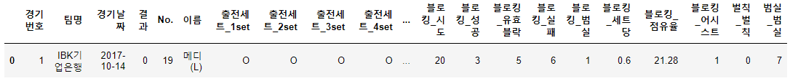
01
EDA
대한민국 프로 배구 리그 데이터
경기 날짜, 팀 별 기록/선수 상세 정보
공격득점, 블로킹득점, 서브득점, 상대범실, 전체득점, 디그성공, 리시브정확.. etc
데이터 추출 방식
셀러니움 라이브러리로 웹페이지 자동 스크랩
시즌, 선수별 기록 비교 페이지 크롤링

Slide 5
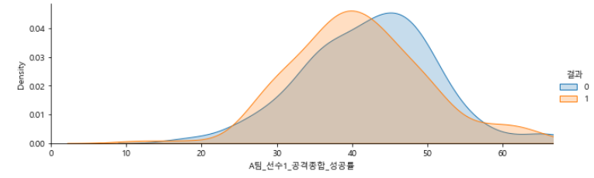
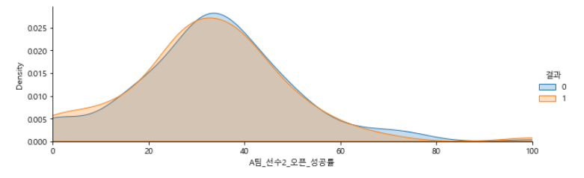
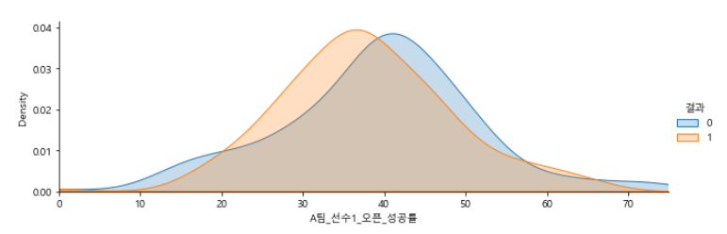
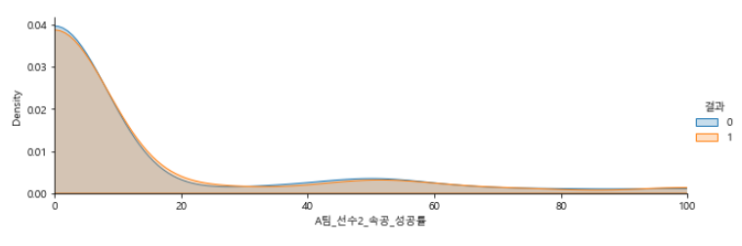
01
EDA
ㅅ
유의한 특성
유의하지 않은 특성
[공격종합성공률, 범실, 오픈, 퀵오픈 …]
[시간차성공률, 서브성공률, 이동성공률 …]

Slide 6
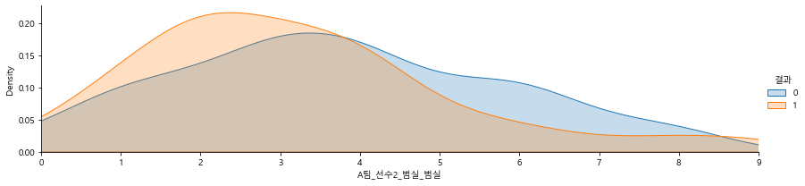
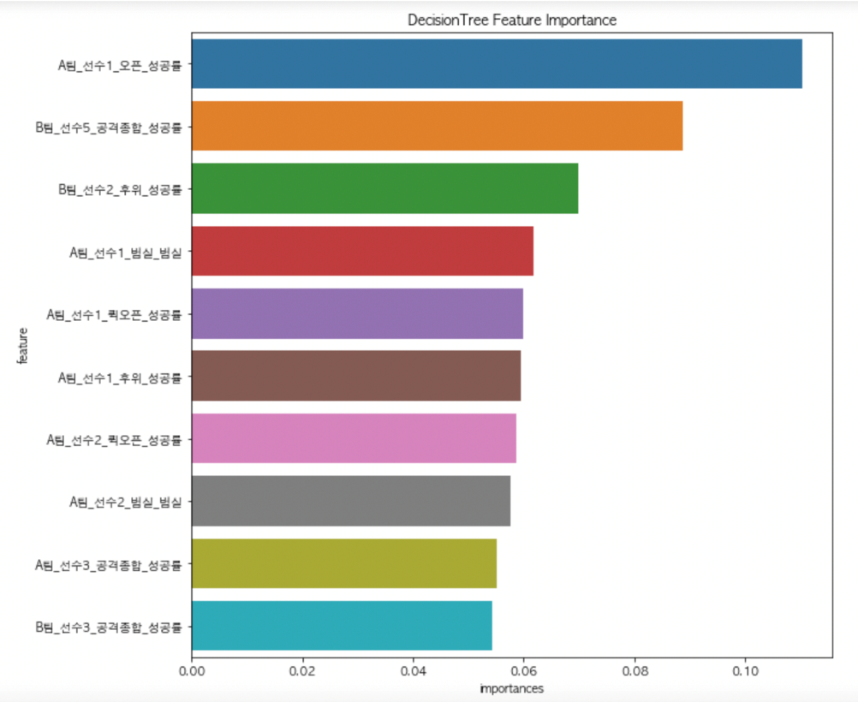
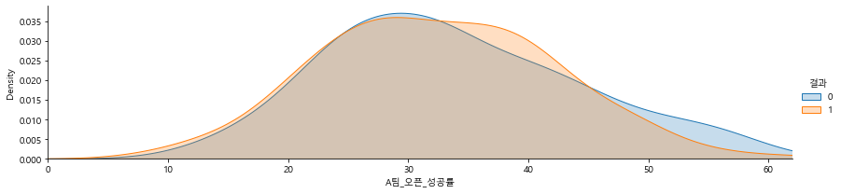
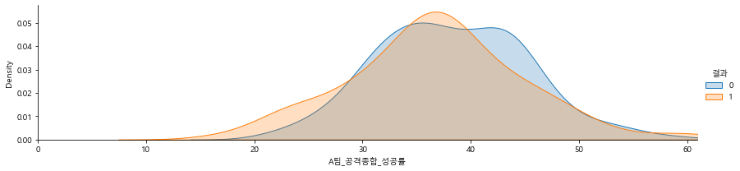
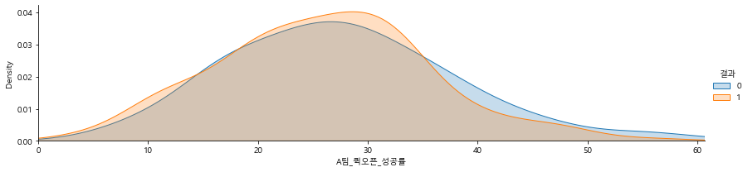
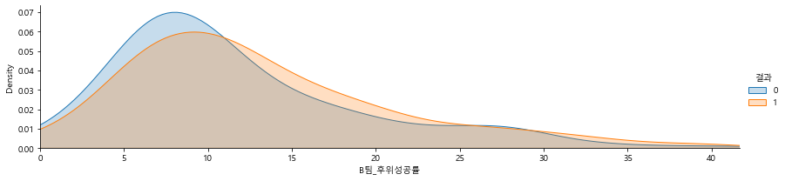
01
Feature Extraction

Slide 7
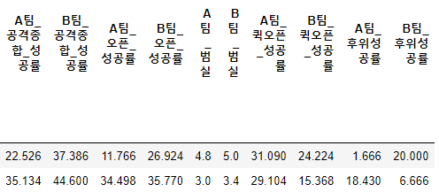
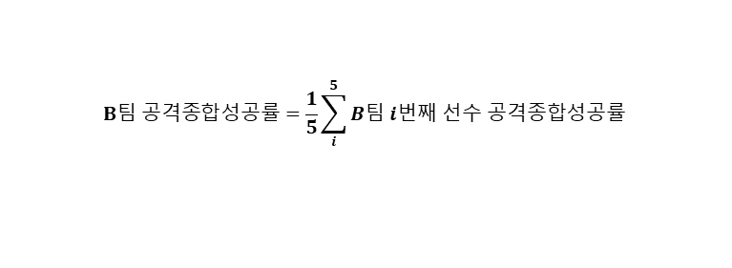
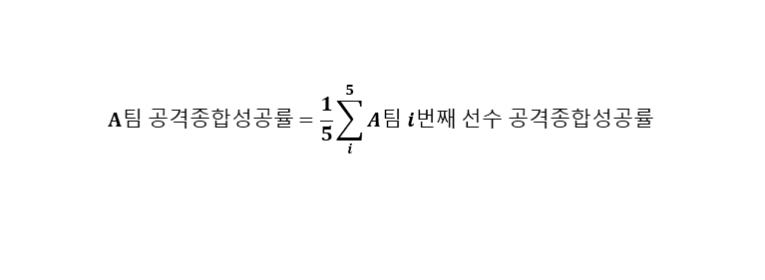
01
Feature Engineering
칼럼 추가
$$A팀 공격종합성공률=\frac{1}{5}\sum_{i}^{5}{A팀 i번째 선수 공격종합성공률 }$$
$$B팀 공격종합성공률=\frac{1}{5}\sum_{i}^{5}{B팀 i번째 선수 공격종합성공률 }$$
…
10개의 팀별 칼럼 추가

Slide 8
01
Feature Extraction
column | example
A팀_선수1_공격종합_성공률
A팀_선수1_오픈_성공률
A팀_선수1_후위_성공률
A팀_선수1_퀵오픈_성공률
A팀_선수1_범실_범실
A팀_선수2_퀵오픈_성공률
A팀_선수2_범실_범실
A팀_선수4_후위_성공률
A팀_선수4_범실_범실
A팀_선수5_공격종합_성공률
A팀_선수5_오픈_성공률
A팀_선수5_범실_범실
B팀_선수1_공격종합_성공률
B팀_선수1_오픈_성공률
B팀_선수1_퀵오픈_성공률
B팀_선수1_범실_범실
column | example
B팀_선수1_후위_성공률
B팀_선수2_공격종합_성공률
B팀_선수2_후위_성공률
A팀_공격종합_성공률
B팀_공격종합_성공률
A팀_범실
B팀_범실
A팀_후위성공률
B팀_후위성공률

Slide 9
02
Machine Learning
ML
Auto ML

Slide 10
02
단일 알고리즘 모델 비교
Train score 95% 이하 | train | test | Hyperparameter
Logistic Regression | 0.653846 | 0.540229 | X
Decision Tree | 0.819230 | 0.643678 | max_depth = 8, min_samples_split=20, max_features=0.7
RandomForest | 0.776923 | 0.666666 | n_estimators = 70, n_jobs = -1, max_depth = 2, max_features = 0.1
GradientBoost | 0.930769 | 0.643678 | learning_rate=0.05, n_estimators=50, subsample=0.8, max_features='auto'
XGBoost | 0.838461 | 0.701149 | n_estimators = 10, n_jobs = -1, max_depth = 2, learning_rate = 0.4
LightGBM | 0.919230 | 0.666666 | learning_rate=0.01, n_estimators=2500, subsample=0.7, max_depth=2, n_jobs = -1
RidgeClassifier | 0.661538 | 0.551724 | alpha = 1.5

Slide 11
02
단일 알고리즘 모델 비교
Train_test_diff 20% 이하 | train | test | Hyperparameter
Logistic Regression | 0.653846 | 0.540229 | X
Decision Tree | 0.734615 | 0.597701 | max_depth =4, min_samples_split=30, max_features=0.7
RandomForest | 0.646153 | 0.597701 | n_estimators = 10, n_jobs = -1, max_depth = 1, max_features = 0.3
GradientBoost | 0.788461 | 0.609195 | learning_rate=0.0001, n_estimators=1000, subsample=0.8
XGBoost | 0.838461 | 0.701149 | n_estimators = 10, n_jobs = -1, max_depth = 2, learning_rate = 0.4
LightGBM | 0.846153 | 0.643678 | learning_rate=0.01, n_estimators=680, subsample=0.8, max_depth=2, n_jobs = -1
RidgeClassifier | 0.661538 | 0.551724 | alpha = 1.5

Slide 12
02
voting
Random Forest | XGB Classifier | LGB Classifier
0.7769 | 0.8384 | 0.9307
0.6667 | 0.7011 | 0.6551
Voting 알고리즘의 결과?
test score 기준 2위를 달성
train_test_diff 기준 2위를 달성
Soft voiting
그러나, 두 기준 모두
XGB Classifer 단일모델이 우수하다.
Voting Classifier
0.8884
0.6781
=> Voting 알고리즘을 적용하지 않는다.

Slide 13
02
Auto ML 해석
성능 top3 모델 Tuning
GradientBoostingClassifier
AdaBoostClassifier
LGBMClassifier
 | Accuracy
GradientBoosting | 0.5585
AdaBoost | 0.5463
LGBM | 0.5458
모델 Blending & Tuning
GradientBoostingClassifier
 | Accuracy
Mean | 0.6363
Std | 0.0883

Slide 14
02
Auto ML vs ML
Auto ML
ML
 | Accuracy
GradientBoosting | 0.6363
XGBM | X
LGBM | 0.6076
 | Accuracy
GradientBoosting | 0.6436
XGBM | 0.7011
LGBM | 0.6551
XGB는 지원하지 않아 비교할 수 없었다.
GradientBoosting, LGBM 모두 ML이 더 좋은 성능을 보였다.

Slide 15
03
회고
어려웠던점
좋았던점

Slide 16
03
회고
MIRICANVAS_ITEM_COPY_KEY
작업방식
가장 중요하게 여긴 부분
- 교수님이 제공해주신 컬럼을 기반으로
분석 작업 진행 후 classifier 진행
- 이후 필요한 컬럼들을 재선택하여 분석 후
classifier 진행
- AutoML과의 성능 비교
- 전문가에게 의뢰하여 각 컬럼에 대한
정보를 상세하게 파악
- 어떠한 컬럼을 기반으로 최고의 수치를
만들어낼 수 있는지를 중점으로 분석을
진행
아쉬웠던 점
잘 된 점
- 각 포지션에 대한 정보를 모델에 활용하지 못하였다.
- Train score와 Test score의 차이를
예상보다 더 줄일 수 있었음.

Slide 17
감사합니다.

